Slide 1
SW 융합 캡스톤 디자인 심화 최종 발표
2차전지 불량 예측 인공지능 모델 개발
20231050 김파란하늘, 20231068 이연서

Slide 2
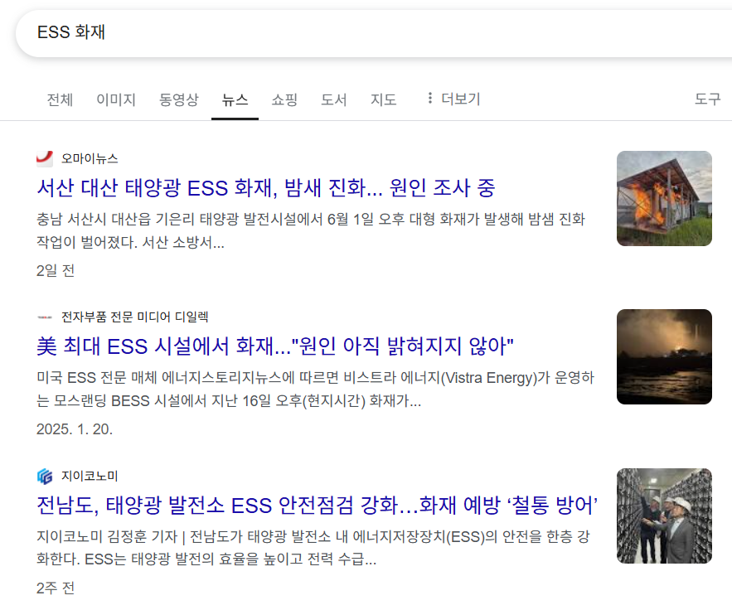
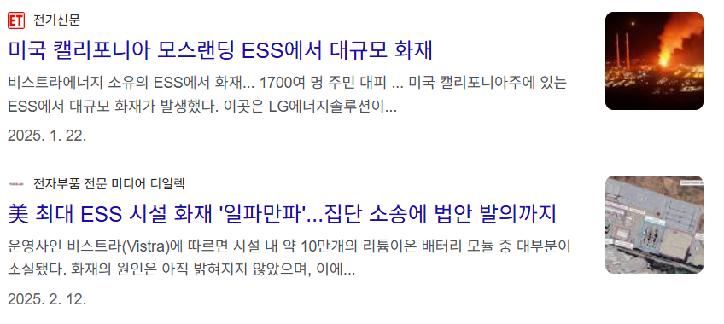
Issue
ESS 배터리 화재 문제 증가
Notes:
구글에 ESS 화재라고 검색하기만 해도 2일 전, 2주 전 등 최근에도 ESS 화재 문제가 발생하고 있다.

Slide 3
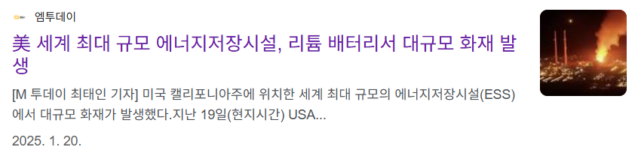
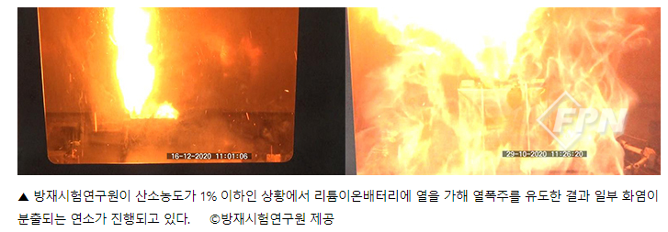
Issue
리튬 이온 ESS 화재의 경우
리튬 이온 배터리 열폭주로 인해 더 큰 화재 발생 가능성 존재
ESS 배터리 화재 예측 중요!
열폭주 발생 시 화학반응 등으로 화재 진압 어려움
Notes:
ESS의 가장 대표적인 리튬이온 ESS 화재의 경우 리튬이온 배터리의 열폭주 현상으로 인해 더 큰 화재가 발생할 가능성이 존재하며, 열폭주로 인한 화재 발생 시 열폭주의 화학 반응 등으로 화재 진압이 어렵다는 문제점이 존재한다. 그래서, ESS 사용이 증가하는 요즘에는 ESS 배터리 화재 예측은 필수적이다.

Slide 4
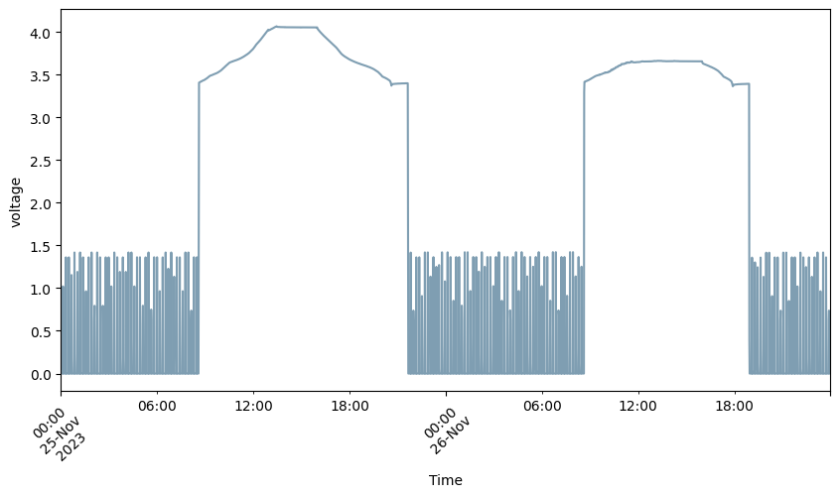
Previous Research
Threshold 값 이상 => 화재 발생
Threshold
Notes:
기존에는 임계값을 정해서 임계값 이상이 되었을 경우 화재가 발생했다고 예측하는 방법이 존재했다.

Slide 5
Previous Research
Threshold
정확한 예측 실패 가능성 증가
열폭주는 배터리의 실제 상태와 밀접한 관련이 존재
정적인 Threshold 값의 화재 예측은 배터리 상태에 민감함
Notes:
하지만, 열폭주 현상은 배터리의 실제 상태와 밀접한 관련이 존재하여, 정적인 임계값을 활용하는 화재 예측은 배터리 상태에 민감하게 반응하여 정확하게 예측할 가능성이 감소한다.

Slide 6
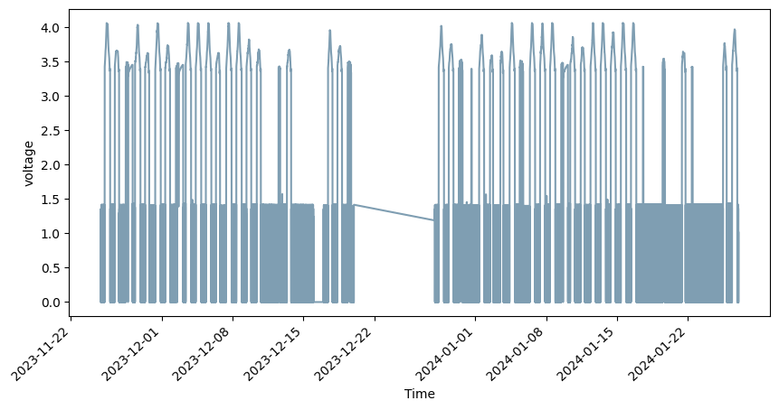
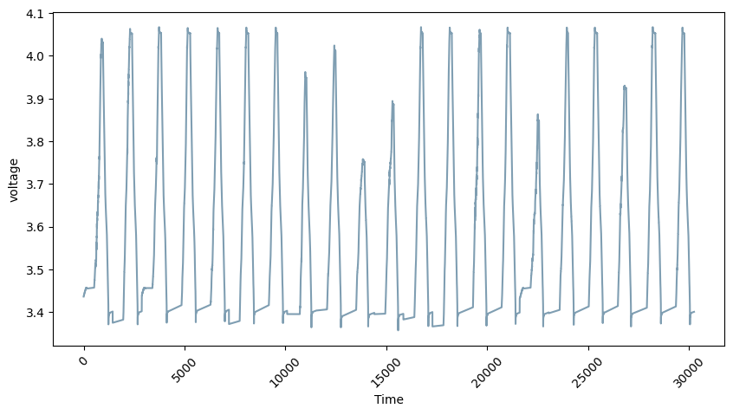
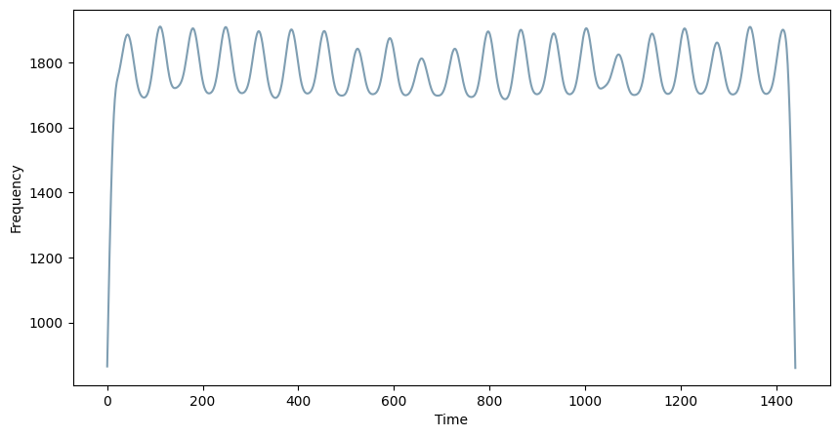
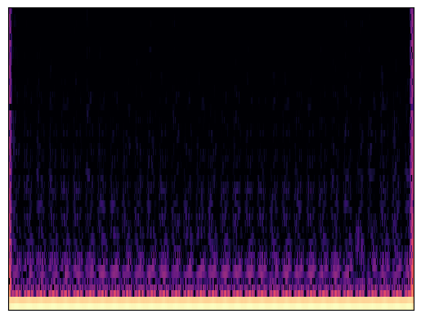
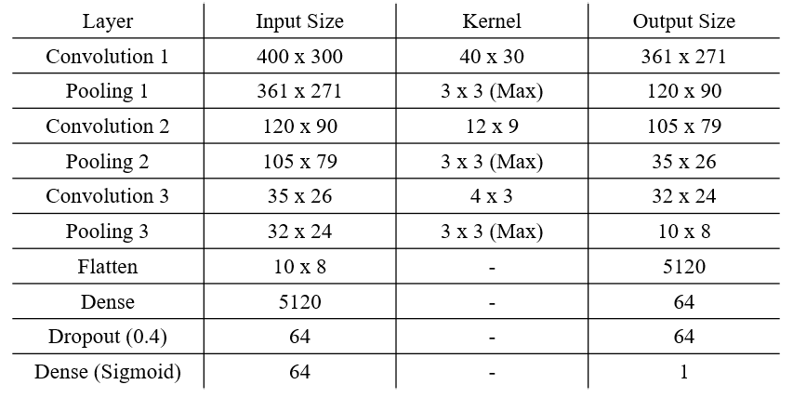
Proposed Algorithm
Voltage Data
Preprocessing
STFT
Spectrogram
CNN
Binary Probability
Notes:
그래서 시간-주파수 기반 알고리즘을 제안한다.
알고리즘의 개요는 ~~ 진행된다.

Slide 7
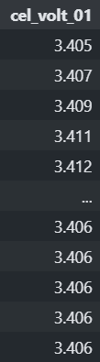
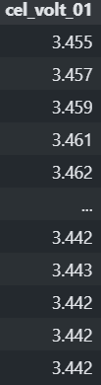
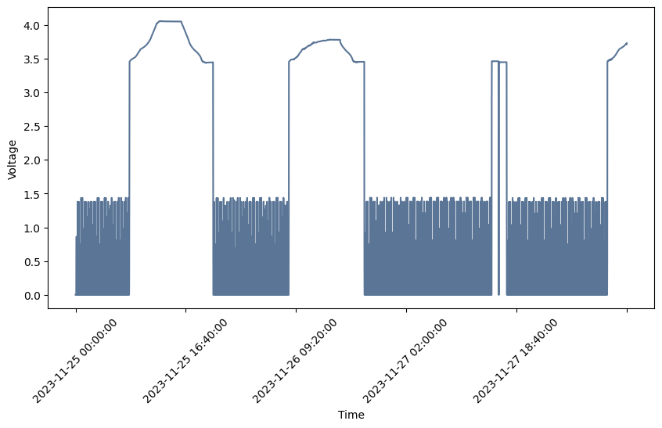
Spectrogram
절대적인 수치값 -> 센서에 따라 달라질 가능성 존재
센서 값들의 변화량 -> 유의미한 데이터!
Notes:
전압을 측정하는 센서에 따라 측정되는 수치값이 달라지기 때문에 절대적인 수치값을 사용하는 것은 센서 값들의 상대적인 변화량을 사용하는 것보다 무의미할 것이라고 생각하여, 센서 값들의 변화량에 집중하여 연구를 진행하였다.

Slide 8
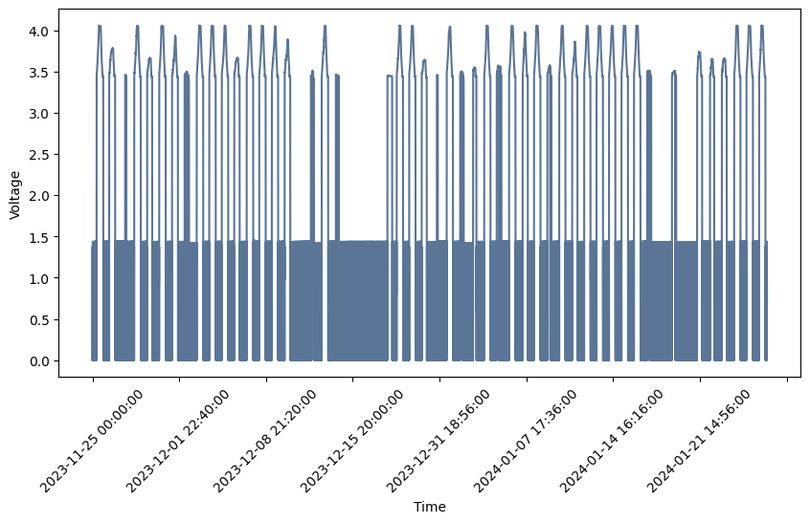
Spectrogram
값의 변화량은 진동으로 나타낼 수 있음
값의 변화량을 한 번에 볼 수 있게 시각화
Spectrogram
Notes:
값의 변화량은 진동으로 나타낼 수 있고, 이 진동들을 한 눈에 파악하기 쉽게 스펙트로그램으로 시각화하였다.

Slide 9
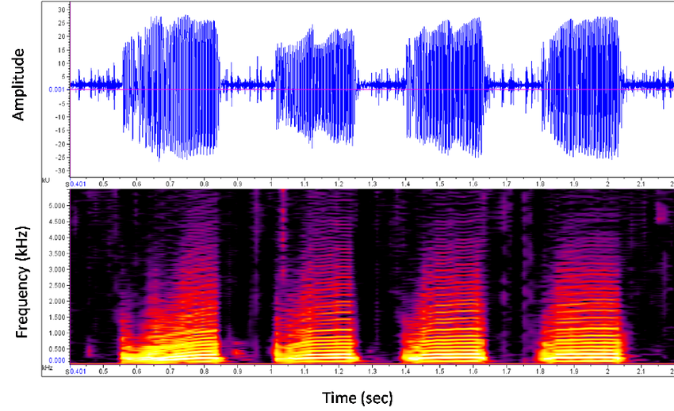
Spectrogram
소리나 파동 같은 신호를 시각적으로 표현하기 위한 시각화 방법
Notes:
스펙트로그램이란, 소리나 파동 같은 신호를 시각적으로 표현하기 위한 시각화 방법으로, 음성인식 신호를 전처리할 때 많이 사용하는 기법이다.

Slide 10
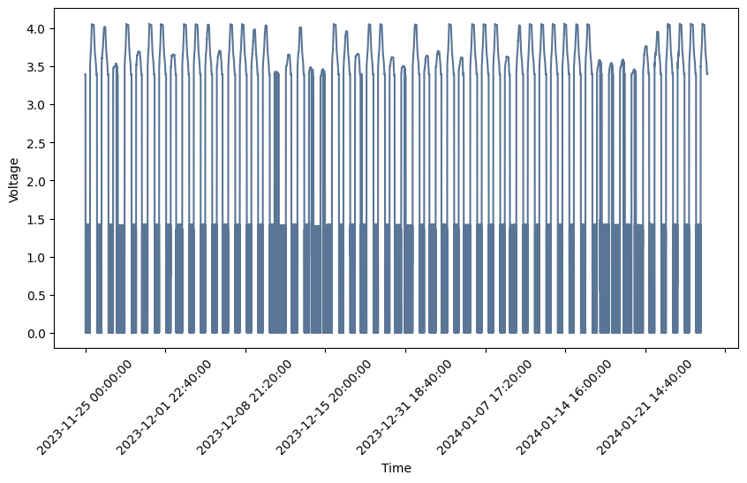
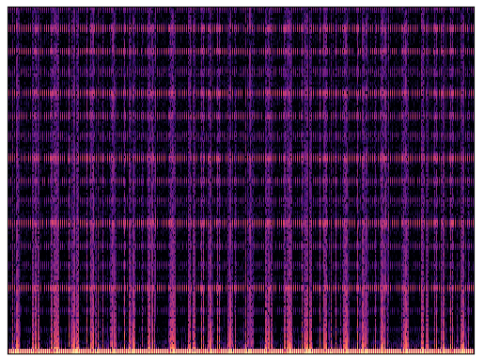
Spectrogram
X축: 시간
Y축: 주파수
Z축 (색): 주파수의 빈도 or 주파수의 강도
Notes:
위의 그림은 시계열 데이터를 전처리 하지 않고 스펙트로그램으로 이미지화 한 사진이다.
X축은 ~, Y축 ~, Z축은 ~을 나타낸다.

Slide 11
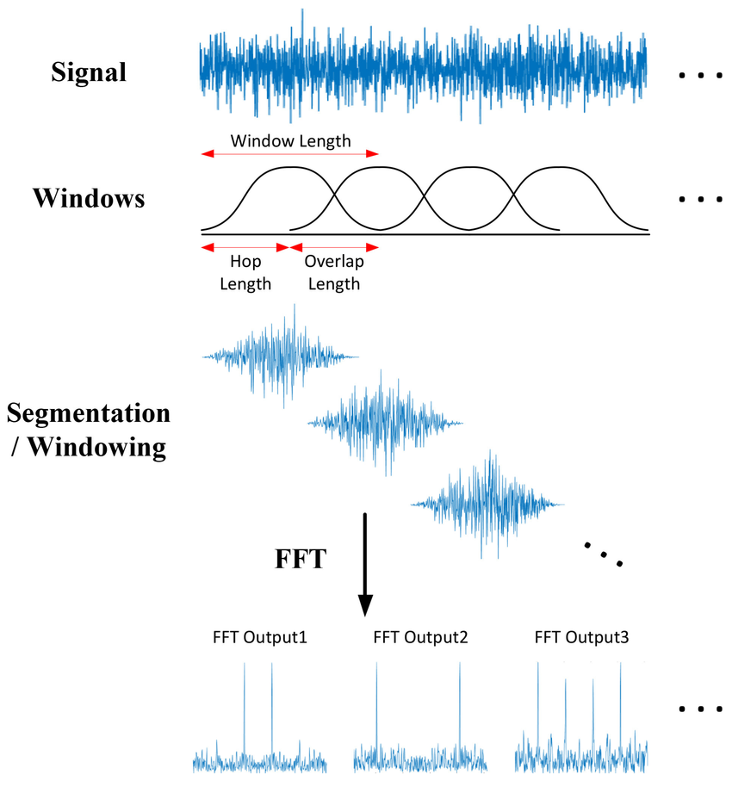
STFT (Short-Time Fourier Transform)
FFT (Fast Fourier Transform)
데이터의 길이가 길면 연산이 복잡해짐
STFT (Short-Time Fourier Transform)
구간을 나눠서 푸리에 변환 진행
연산 쉬움
Notes:
FFT의 경우 신호의 길이가 길어질수록 연산량이 증가할 뿐만 아니라, 신호를 나누지 않고 한 번에 푸리에 변환을 하기 때문에 시간 정보가 존재하지 않는다.
반면, STFT의 경우 구간을 나눠서 연산을 진행함으로 연산이 간단해지고, 구간별로 나누어서 진행하기에 시간 정보도 존재하게 된다.

Slide 12
STFT (Short-Time Fourier Transform)
STFT + Spectrogram
Window만큼 이동하면서 Fourier Transform 진행
-> 시간정보 사용 가능
Notes:
STFT는 윈도우 함수를 사용하여 시간을 나눠 푸리에 변환을 함
시간 정보도 갖고 있음

Slide 13
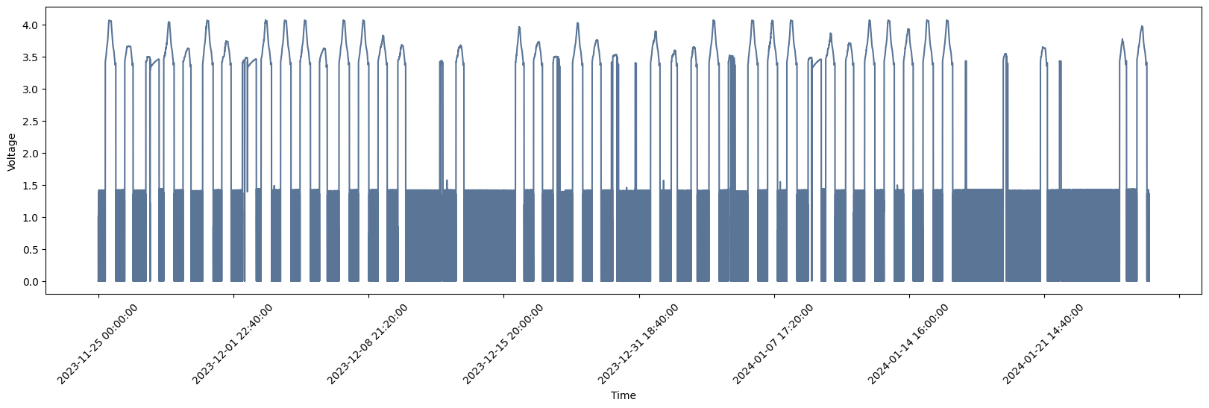
Dataset Generation
센서가 측정한 ESS 배터리의 전압 값

Slide 14
Dataset Generation
방전 시에도 일정한 전압 값(방전 값)이 측정됨
-> 방전 값 이하 수치들 결측치로 처리 후 선형 보간
Notes:
ESS 배터리의 경우, 방전 시에도 일정한 전압 값이 측정된다. 그래서 방전 값 이하 수치값들은 결측치로 처리한 후 선형 보간을 진행하였다.

Slide 15
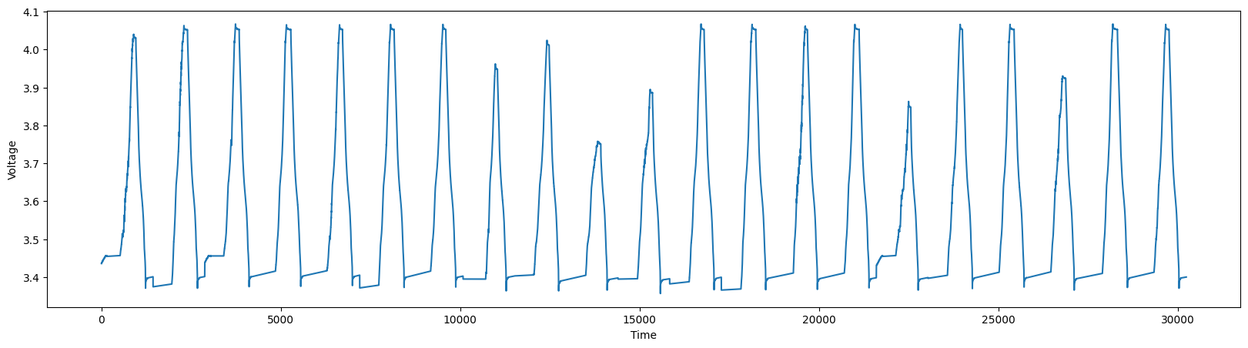
Dataset Generation
전처리한 데이터 -> STFT 수행

Slide 16
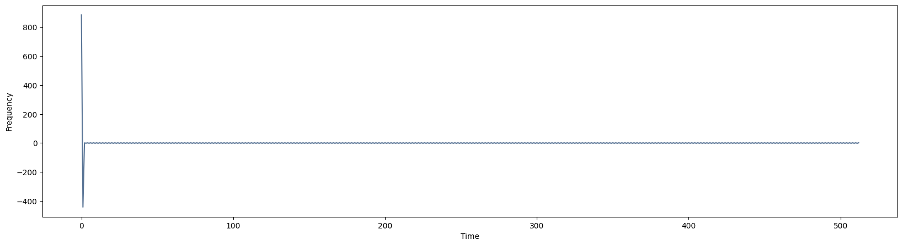
Dataset Generation
STFT 수행한 데이터 -> Spectrogram으로 이미지화

Slide 17
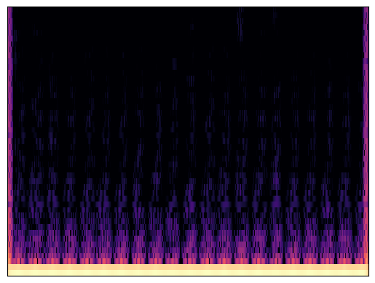
Dataset Generation
최종적으로 만들어진 Spectrogram
CNN Input

Slide 18
Custom CNN
Layer | Input Size | Kernel | Output Size
Convolution 1 | 400 x 300 | 40 x 30 | 361 x 271
Pooling 1 | 361 x 271 | 3 x 3 (Max) | 120 x 90
Convolution 2 | 120 x 90 | 12 x 9 | 105 x 79
Pooling 2 | 105 x 79 | 3 x 3 (Max) | 35 x 26
Convolution 3 | 35 x 26 | 4 x 3 | 32 x 24
Pooling 3 | 32 x 24 | 3 x 3 (Max) | 10 x 8
Flatten | 10 x 8 | - | 5120
Dense | 5120 | - | 64
Dropout (0.4) | 64 | - | 64
Dense (Sigmoid) | 64 | - | 1
Notes:
커널의 역할은 위치에 상관없이 공통적인 특징하기 위해서이다.
우리 연구의 경우 스펙트로그램에 나타나는 연속적인 특유의 패턴을 찾기위해 커널을 사용한다.
-> 스펙트로그램은 값이 달라도 유사생김 -> 패턴을 파악하기 위해서는 커널을 크게 해야 한다.

Slide 19
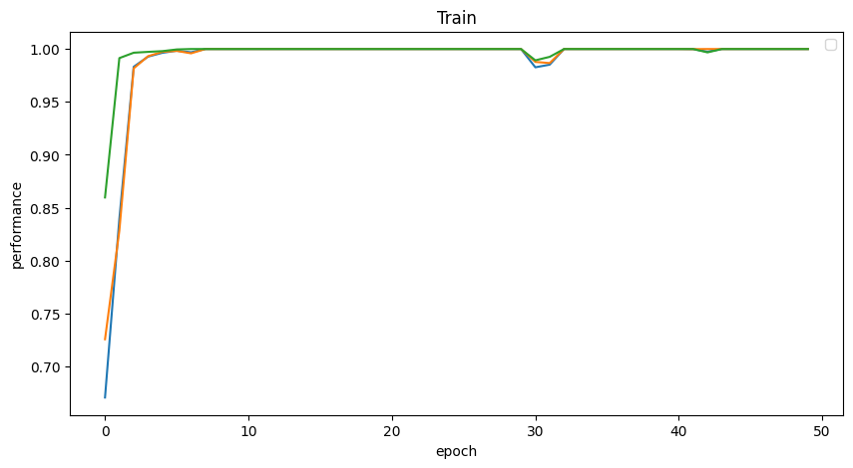
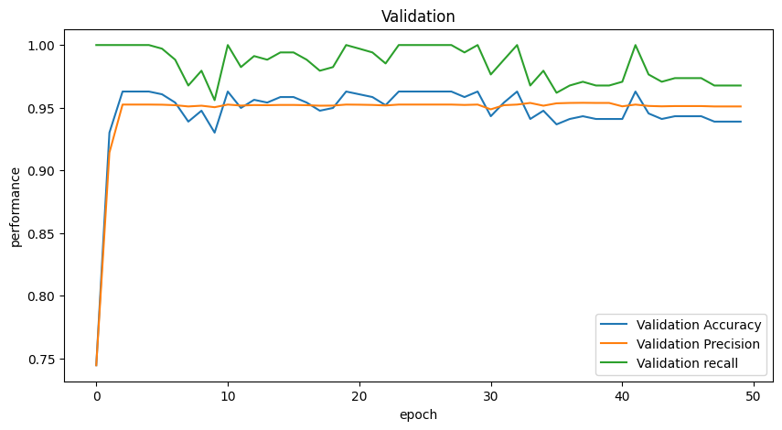
Performance
Train, Validation 모두 증가하는 추세를 보임

Slide 20
Performance
Test Performance
Precision | Recall | Accuracy
0.75 | 1.0 | 0.833
Recall 1.0 => “모든 화재를 검출하였다”
화재 예측을 해야 하는 연구 목적의 핵심지표

Slide 21
Future Research
Layer | Input Size | Kernel | Output Size
Convolution 1 | 400 x 300 | 40 x 30 | 361 x 271
Pooling 1 | 361 x 271 | 3 x 3 (Max) | 120 x 90
Convolution 2 | 120 x 90 | 12 x 9 | 105 x 79
Pooling 2 | 105 x 79 | 3 x 3 (Max) | 35 x 26
Convolution 3 | 35 x 26 | 4 x 3 | 32 x 24
Pooling 3 | 32 x 24 | 3 x 3 (Max) | 10 x 8
Flatten | 10 x 8 | - | 5120
Dense | 5120 | - | 64
Dropout (0.4) | 64 | - | 64
Dense (Sigmoid) | 64 | - | 1
Kernel Size를 줄이면서도 최고의 성능이 나올 수 있는 방법
Dilated Convolution
Notes:
첫 컨볼루션 layer에서 커널 사이즈가 40x30으로 되게 크게 설정하였는데, 이는 메모리적으로 비효율적이다.
그래서 커널 사이즈는 줄이고, 최고의 성능을 나올 수 있게 하는 방법을 찾아보다가 Dilated Convolution이라는 것을 알게 되어 향후 연구로는 Dilated Convolution을 진행하여 메모리 비효율을 줄여나갈 예정이다.

Slide 22
감사합니다

